Slide 1
МКДОУ «детский сад комбинированного вида №52» АГО Музыкально-ритмические движения как фактор психомоторного развития детей с задержкой психического развития.
Музыкальный руководитель
Плюхина Г.М.
Асбест 2012

Slide 2
Правовые основы образования детей с ЗПР
закон РФ “Об образовании” от 10.07.92г. № 3266 – 1;
закон “О социальной защите инвалидов” от 24.11.95г. № 1810 – ФЗ;
закон “Об образовании лиц с ограниченными возможностями здоровья” от 18.07.96г. № 566 – 11 ГД;
Семейный кодекс РФ.
“Декларация прав ребёнка”;
‘‘Декларация о правах инвалидов”;
“Декларация о правах лиц с отклонениями в интеллектуальном развитии”.

Slide 3
Содержание коррекционной работы должно обеспечивать:
выявление особых образовательных потребностей детей с ограниченными возможностями здоровья, обусловленных недостатками в их физическом и (или) психическом развитии;
осуществление индивидуально ориентированной психолого-медико-педагогической помощи детям с ограниченными возможностями здоровья с учетом особенностей психофизического развития и индивидуальных возможностей детей (в соответствии с рекомендациями психолого-медико-педагогической комиссии);
возможность освоения детьми с ограниченными возможностями здоровья Программы и их интеграции в образовательном учреждении.

Slide 4
Коррекционные возможности музыкально–ритмических движений:
Развивается эмоциональная отзывчивость на музыку.
Формируются навыки общения, ориентирования в пространстве, в мире людей и их взаимоотношений.
Развиваются познавательные способности благодаря различной тематике музыкальных игр.
Развиваются волевые качества благодаря постоянно возникающей необходимости действовать под музыку.
Ребенок познает возможности своего тела, учится соотносить свои действия с действиями других.

Slide 5
Основные Задачи :
1. Изучить коррекционные возможности воздействия музыкально-ритмических движений на психомоторное развитие детей с задержкой психического развития;
2. Выявить основные направления работы для решения музыкальных и коррекционных задач;
3. Изучить методы и приёмы, используемые в работе с дошкольниками с задержкой психического развития и отобрать наиболее эффективные;
4. Организовать взаимодействие со специалистами (субъектами образования) с целью выработать единые подходы к организации работы с детьми с особенностями развития и организации единого образовательного пространства.

Slide 6
Игра как средство коррекционной деятельности:
способна заинтересовать ребёнка, вызвать у него непроизвольное внимание, интерес;
даёт возможность совершенствовать разнообразные двигательные навыки, развивает легкость и ловкостьдвижений ;
развивает самостоятельность движений, быстроту ответной реакции на изменяющиеся условия, учит быстро и правильно реагировать на получаемые от музыки впечатления.
развивает творческую инициативу.

Slide 7
Принципы работы с детьми с ЗПР (по Волковой) :
Комплексное последовательное решение основных задач музыкального воспитания;
Индивидуальный подход к каждому ребенку с учетом его возрастных, речевых и психофизических возможностей.
Создание доброжелательной, эмоционально насыщенной атмосферы на занятии.
Постепенность усложнения двигательных и музыкальных заданий.
Систематичность занятий и строгая дозировка нагрузки для каждого ребенка.
Многократность повторения тренировочного материала.

Slide 8
организация ЩАДЯщего РЕЖИМа :
- игровые задания носят коллективный характер. Сольные выступления в этих играх являются лишь краткими эпизодами. При этом все участники игры оказываются в равных условиях;
- в играх отсутствует отрицательное оценивание того, что делает ребенок; акцентируются положительные стороны выполнения игрового задания, что создает для ребенка ситуацию успеха;
- осуществляется индивидуальный подход, что предполагает проведение особой работы с застенчивыми детьми, которые есть в каждом коллективе;
- на занятиях создается эмоционально-положительный настрой детей, связанный с подбором музыки: используются музыкальные произведения, которые являются носителями гуманистических ценностей, способствуют гармонизации эмоциональных состояний и поведения детей, выражают яркие, доступные пониманию ребенка и увлекающие его эмоциональные образы.

Slide 9
коррекционные методы и приёмы:
- разноуровневые задания;
- разное время на выполнение задания/ свободный выход;
дозированная помощь
- помощь педагога:
- работа с подгруппами;
- индивидуальная работа.
направляющая помощь;
стимулирующая помощь

Slide 10
Коррекционно – образовательное пространство
Логопед
музыкальный руководитель
дефектолог
Ребенок с ЗПР
медицинский работник
воспитатель
родители

Slide 11
Планирование работы воспитателя совместно с музыкальным руководителем
Воспитатель разучивает с детьми музыкальный репертуар в свободное время
Тематические консультации музыкального руководителя
Закрепление музыкальных движений в группе
( в свободное время)
Интегрированная взаимосвязь в работе воспитателя и музыкального руководителя
Присутствие на фронтальных занятиях музыкального руководителя
Помощь в организации музыкальных игр в самостоятельной деятельности детей
Использование музыкального репертуара воспитателем в режимных моментах

Slide 12
модель коррекционно-образовательного процесса:
Планирование содержания, форм, методов, результатов
Реализация плана
Итоговая
диагностика
Входная
диагностика
Анализ, отбор наиболее интересных, успешных методов, форм, приемов
положи-
тельный
результат
отрица-
тельный
результат
Анализ причин обуславливающих данный результат

Slide 13
КАРТА ОБСЛЕДОВАНИЯ УРОВНЯ РАЗВИТИЯ МУЗЫКАЛЬНО – РИТМИЧЕСКОЙ ДЕЯТЕЛЬНОСТИ
Основные навыки и умения | 2 мл | срд | стр | пдгт
Двигаться в соответствии с ярко выраженным характером музыки | + | + | + | +
Двигаться в соответствии со спокойным, маршевым, плясовым характером | + | + | + | +
Двигаться в соответствии с регистрами высокий, низкий, средний |  | + | + | +
Двигаться в соответствии с музыкальными образами выразительно и непринужденно |  |  | + | +
Двигаться в соответствии с динамикой: тихо – громко, умеренно. | + | + | + | +
Двигаться - передавая равномерный ритм | + | + | + | +
Двигаться - - в соответствии с метрической пульсацией |  | + | + | +
Изменять движение соответственно силе звучания (тише - громче) |  | + | + | +

Slide 14
Карта обследования уровня развития психомоторных функций воспитанников (по Бурениной)
показатели
Эмоциональная комфортность
Внимание
Память
Произвольность
Координация, ловкость движений
Эмоциональная комфортность

Slide 15
коррекционные направления
- развитие и систематическая тренировка таких двигательных характеристик как произвольное регулирование состояния мышечного тонуса, силы, ловкости, быстроты и точности движений, ритмичности и пластичности движений;
- развитие двигательных кинестезий; пространственной ориентации и зрительно-моторных координаций.
- развитие восприятия (слухового, оптического, тактильного), тренировка всех видов памяти при постепенном увеличении объёма представляемого материала, развития абстрактного, образного мышления через загадки, игры-драматизации, элементы детского танца, обучение импровизации на заданную тему.

Slide 16
Критерии подбора игр
Соответствие тематическому планированию дефектолога;
Возможность решения задач музыкального развития;
Возможность решения воспитательных и коррекционных задач;
Возможность ставить в игре разные задачи для детей с различным уровнем развития;
Успешный опыт практического применения.

Slide 17
«Теория поэтапного формирования умственных действий» Гальперина.
Мотивационный этап – яркие внешние стимулы в виде красочных атрибутов, выразительной музыки, эмоциональной окрашенности педагогом самой деятельности;
усвоение ориентировочной основы действий: ребенку в готовом виде дается полная схема действий – как мы будем работать, чтобы добиться учебной цели;
выполнение действий в материальном плане – работа с карточками, картинками. атрибутами, выполнение движений и т.д.;
этап выполнения действий с громким проговариванием – ребенок сам себе дает команду. выполняя действие и одновременно проговаривая ориентировку;
этап выполнения действий в речи про себя – просим детей говорить/артикулировать без звука «как рыбки: открывает щука рот, да не слышно, что поет»; если ребенок не справляется, просим говорить шепотом;
этап выполнения действий в умственной форме – самостоятельно.

Slide 18
Результаты обследования уровня владения музыкально-ритмическими навыками детей с ЗПР.

Slide 19
Результаты обследования уровня освоения содержания образовательной области «Музыка»

Slide 20
Динамика за четыре года по музыкально – ритмическим движениям и освоению содержания образовательной области «Музыка»

Slide 21
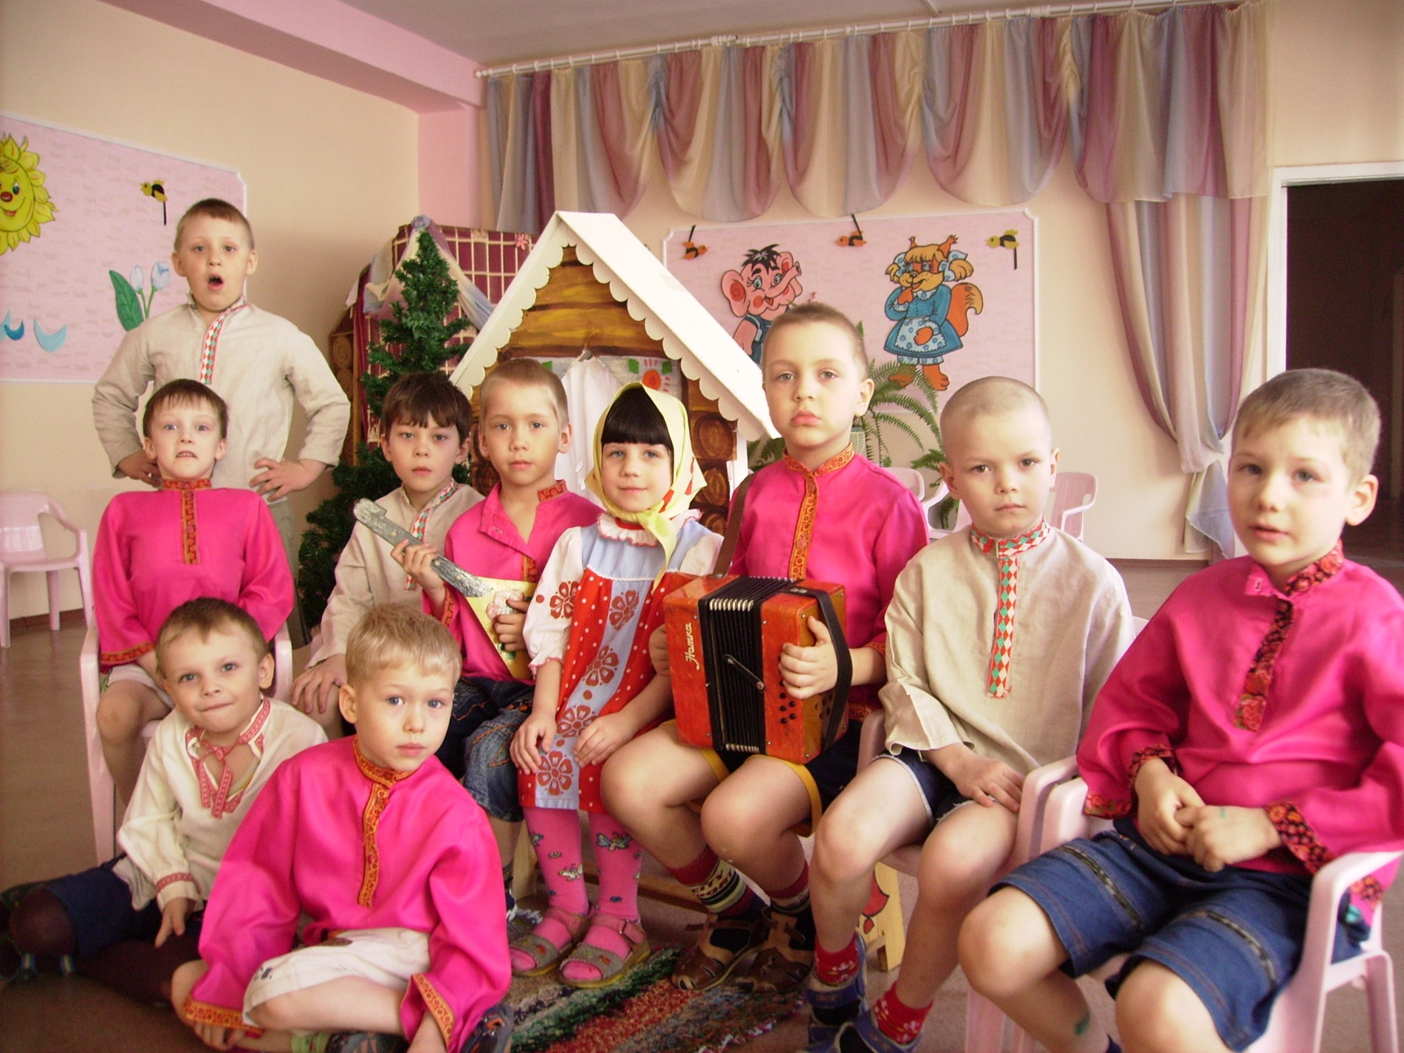
Спасибо за внимание

